Slide 1
Emprendimiento
Por: IHF
El apoyo de la Comisión Europea a la producción de esta publicación no constituye una aprobación de los contenidos, que solo reflejan las opiniones de los autores, y la Comisión no puede ser considerada responsable del uso que pueda hacerse de la información contenida en el mismo.

Slide 2
Índice
01
01
Proyecto y Gestión
Desde lo que es un proyecto hasta el marco POLC
02
02
Planificación
Qué es la planificación, tipos de planificación, por qué algunos gerentes no planifican, efectividad de la planificación, un ejemplo práctico para un proyecto
03
03
Organización
Qué es, WBS, OBS, diagrama de Gantt, Gestión del tiempo, lista de consejos para una gestión eficaz del tiempo, Implicación de la mala gestión del tiempo, Trabajo en equipo, Construcción de equipos
04
04
Liderazgo
Qué es el liderazgo
05
05
Control
Qué es el control

Slide 3
UNIDAD 1: Proyecto y Gestión
Singularidad
Duración limitada
¿Qué es un proyecto?
Un conjunto de esfuerzos coordinados en el tiempo (Kerzner, 1995)
Un conjunto de personas y otros recursos ensamblados temporalmente para alcanzar un objetivo específico, normalmente con un presupuesto fijo y con un período de tiempo fijo. Los proyectos generalmente se asocian con productos o procedimientos que se están haciendo por primera vez o con procedimientos que se están modificando (Graham, 1990)
Un proyecto puede definirse como un esfuerzo temporal emprendido para crear un producto o servicio único (Project Management Institute, A guide to the Project Management Body of Knowledge — PMBOK Guide)
Una actividad destinada a alcanzar un objetivo unitario durante un cierto período de tiempo utilizando un esfuerzo conjunto de un conjunto de recursos.
La planificación,
ejecución y control
Diferentes
recursos
Limitaciones

Slide 4
Características del proyecto
Un proyecto nace gracias a un impulso. Hay un momento específico de toma de decisiones para la puesta en marcha.
Persigue un objetivo explícito determinado por el cliente
Es único para:
los resultados que deben lograrse;
La combinación de recursos y competencias que deben utilizarse;
El contexto de referencia
El grado de conocimiento de la cuestión (¿problema?)
Es temporal
Está fuera del alcance de lo que se puede lograr con la estructura permanente
Se requiere una alta interdependencia de diferentes disciplinas/conocimientos/recursos
La implementación del proyecto requiere la integración específica de diferentes componentes de la estructura organizativa existente.
ÁMBITO DE APLICACIÓN
COSTE
TIEMPO
Búsqueda continua de compensaciones
(La forma del triángulo es subyacente a la compensación continua)

Slide 5
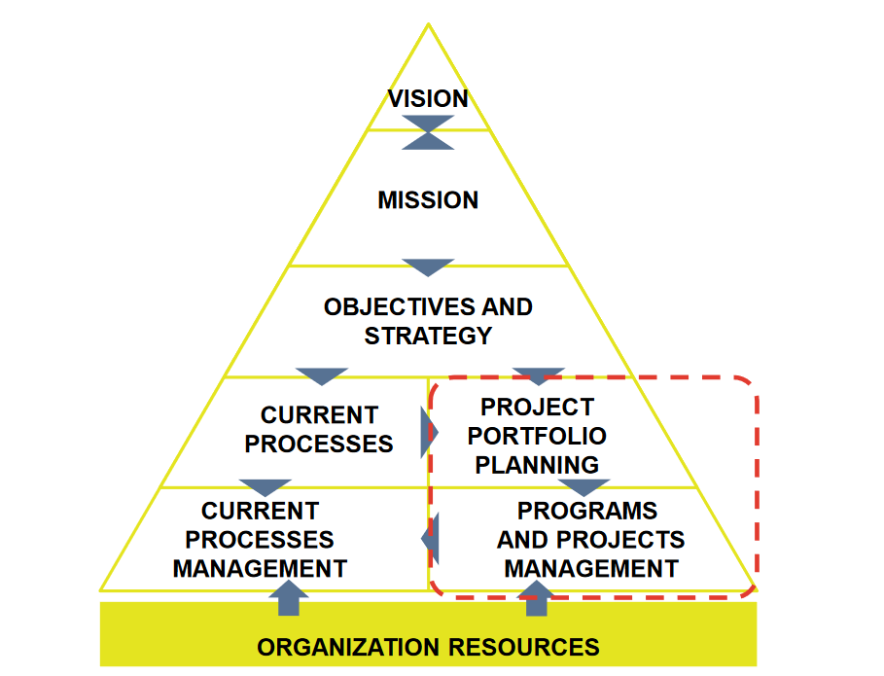
¿Dónde están los proyectos?
Preguntas clave:
¿Qué hay que lograr?
¿Cuándo se va a realizar?
¿Cuánto costará?
¿Quién llevará a cabo la realización del proyecto?
¿Qué productos o servicios se producirán como resultado de la actividad del proyecto?
¿Cómo se medirá el progreso del proyecto?
¡Recuerda!
Condiciones organizativas racionales:
la definición de objetivos, habilidades profesionales, recursos técnicos e instrumentales, tiempo y costes.
Fuente: Gestión de proyectos y proyectos informáticos, Guido Nicelli, Fodnazione Politecnico di Milano, Innovazione Digitale

Slide 6
Entonces, ¿cómo empiezas?
IDENTIFICAR PROBLEMAS/NECESIDADES
IDENTIFICAR OBJETIVOS
IDENTIFICAR OPCIONES
ESTIMAR OPCIONES Y BENEFICIOS
REVISAR EL PROCESO DE ESTIMACIÓN
SELECCIONAR Y APROBAR LA OPCIÓN FINAL
DEFINIR OBJETIVOS, CONTENIDOS Y ENFOQUES DETALLADOS
DESARROLLAR WBS
ESTABLECER UN COMPROMISO SOBRE LAS ACTIVIDADES
DEFINIR ORGANIZACIÓN
ASIGNAR RECURSOS Y PLANIFICAR EL TRABAJO
ESTIMACIÓN DE RIESGOS
FORMALIZAR EL PLAN DEL PROYECTO
1
2
PLANIFICACIÓN
INICIACIÓN
¿A DÓNDE QUEREMOS IR?
¿CÓMO VAMOS A LLEGAR ALLÍ?
4
3
EJECUCIÓN Y
CONTROL
ACORDAR PLANES DETALLADOS
AUTORIZAR EL TRABAJO
COORDINAR EL TRABAJO
EVALUACIÓN DE LAS CUENTAS FINALES Y LAS PREVISIONES
ANÁLISIS DE LOS PROGRESOS
INICIAR ACCIONES CORRECTIVAS
INFORMES OPERATIVOS Y DE GESTIÓN
ACTUALIZAR LOS PLANES DE TRABAJO
CERRAR EL PROYECTO
REVISIÓN DE LOS RESULTADOS DEL PROYECTO
CIERRE
¿HEMOS LOGRADO NUESTROS OBJETIVOS?
¿QUÉ PODEMOS APRENDER?
¡EN EL TRABAJO!

Slide 7
Gestión
La dirección se refiere al control y la planificación de los detalles (Bauer 1998). Mediante el uso juicioso de los medios disponibles se toman las decisiones reales y se llevan a cabo acciones para lograr los objetivos (Storey 1960).
Gestión de Proyectos: aplicación de conocimientos, habilidades, técnicas e instrumentos para satisfacer los requisitos del proyecto
Destacar situaciones críticas y proporcionar alternativas oportunas
Empoderar a todas las partes interesadas en objetivos específicos
Proporcionar una visión realista del proyecto durante su ciclo de vida
Elaborar un marco de previsión de la evolución futura del proyecto
El proceso de gestión de un proyecto de principio a fin asignando, utilizando y monitoreando recursos (limitados) para cumplir con los requisitos (de proyecto) dentro de un plazo predefinido.
Por lo tanto, es necesario:
Verificar y resolver las restricciones de recursos existentes y cualquier conflicto que pueda surgir
Alinear la orientación estratégica de la organización donde esto influye en la consecución de los objetivos del proyecto
Definir la gobernanza compartida

Slide 8
El marco P-O-L-C
El principal desafío de un gerente es resolver problemas creativamente. Si bien se basan en una variedad de disciplinas académicas, y para ayudar a los gerentes a responder al desafío de la resolución creativa de problemas, los principios de la gestión se han categorizado durante mucho tiempo en las cuatro funciones principales de planificación, organización, liderazgo y control (el marco P-O-L-C).
Se pueden utilizar cuatro funciones cruciales para resumir las ideas de gestión. Planear, organizar, dirigir y controlar son estas tareas. El marco P-O-L-C ofrece una dirección útil para la posición gerencial óptima.
Planificación | Organización | Liderazgo | Control
Visión y Misión Elaboración de estrategias Metas y objetivos | Diseño de organización Cultura Redes sociales | Liderazgo Toma de decisiones Comunicaciones Grupos/equipos Motivación | Sistemas/Procesos Recursos humanos estratégicos

Slide 9
UNIDAD 2: a) Planificación
La planificación es la función de la gestión que implica establecer objetivos y determinar un curso de acción para alcanzar esos objetivos. La planificación requiere que los gerentes sean conscientes de las condiciones ambientales que enfrentan su organización y pronosticen las condiciones futuras. También requiere que los gerentes sean buenos tomadores de decisiones.
Es un procedimiento con una serie de pasos. El primer paso en el proceso es el escaneo ambiental, lo que esencialmente implica que los planificadores deben ser conscientes de los riesgos significativos para su negocio desde la perspectiva de la economía, sus rivales y sus clientes. El siguiente paso es que los planificadores intenten predecir las condiciones futuras. La planificación se basa en estas estimaciones.
La planificación se considera una función básica de la gestión. Significa que un plan es necesario para cualquier otra función gerencial, ya sea organizando, dirigiendo, dotando de personal o controlando:
La planificación dicta cómo organizar eficazmente un negocio. Incluye determinar las actividades futuras necesarias, asignarlas al personal adecuado, delegar la autoridad, proporcionar herramientas y materias primas, etc.;
Tener un plan de acción facilita la dirección, ya que hace que las instrucciones, la orientación y la motivación se basen en una estrategia de marca;
La planificación informa a la dotación de personal, ya que muestra qué fuerza de trabajo necesitará una empresa.
El establecimiento de estándares y la medición del control del rendimiento real se hace en contra de las expectativas que establece la planificación.

Slide 10
Tipos de planificación
La primera distinción que podemos hacer es entre:
La planificación informal ofrece un enfoque a corto plazo, que podría ser necesario para que la empresa opere. En una organización, varias unidades pueden tener sus propios planes informales.
Sin embargo, si la empresa quiere crecer y alcanzar metas ambiciosas, el proceso de planificación debe ser formal, escrito, específico e implicar objetivos organizativos comunes.
También contamos con:
Para posicionar a la organización para competir con éxito en su entorno, la planificación estratégica incluye analizar las posibilidades y amenazas competitivas, así como las fortalezas y limitaciones del negocio. La duración de la planificación estratégica suele ser de tres años o más. En términos generales, toda la organización participa en la planificación estratégica, que también implica establecer metas. Con frecuencia tiene como fundamento la misión de la organización, que es la razón principal de su existencia. La planificación estratégica suele ser llevada a cabo por la alta dirección de una organización.
La planificación táctica es de rango intermedio (de uno a tres años) de planificación que está diseñada para desarrollar medios relativamente concretos y específicos para implementar el plan estratégico. Los gerentes de nivel medio a menudo participan en la planificación táctica.
La planificación operativa generalmente asume la existencia de metas y objetivos de toda la organización o subunidades y especifica las formas de lograrlos. La planificación operativa es una planificación de corto alcance (menos de un año) que está diseñada para desarrollar pasos de acción específicos que apoyen los planes estratégicos y tácticos.

Slide 11
Por qué algunos gerentes no planifican
Aunque la planificación es una función básica de la gestión, en la práctica, muchos gerentes la descuidan. Puede pensar que no necesitan tipos formales de planificación, ya que pueden usar su visión estratégica e instinto para mantener a la organización en el camino incluso sin ella. Sin embargo, esto no es cierto. Estas son las razones clave por las que los gerentes no crean un plan estratégico:
Subestiman la importancia de la planificación
Tienen demasiada confianza en su experiencia
Muchos gerentes adoptan una mentalidad de conseguir-cosas-hecho, no poder hacer una pausa y considerar lo que realmente necesitan hacer. No están dispuestos a hacer ningún cambio, ya que no comprenden cómo la planificación podría afectar el rendimiento.
Algunos gerentes pueden haber logrado el éxito sin planificación, lo que les lleva a creer que la planificación no tiene sentido. En lugar de circunstancias favorables, acreditan sus propias habilidades con su logro.
Les falta tiempo para planificar
Carecen de autodisciplina
Se necesita mucho tiempo para planificar, y los gerentes tienen demasiados deberes. Los gerentes con frecuencia solo consideran estrategias estratégicas mientras conducen al trabajo o en casa como resultado. Esto podría conducir a una falta de planificación. La planificación debe ser programada específicamente por los gerentes. Si a un gerente le resulta difícil dedicar suficiente tiempo a esta posición, debe asignar tareas adicionales y abstenerse de microgestionar.
Establecer y alcanzar objetivos, ya sean personales u organizativos, necesita compromiso y autocontrol. Los gerentes con frecuencia necesitan desarrollar sus propios talentos y habilidades para planificar bien.
No tienen los conocimientos necesarios
Hay muchas herramientas utilizadas en la planificación, como el análisis DAFO, PESTEL, marco VRIO, el estudio del entorno, el análisis de recursos, etc. Si un gerente no recibió una buena capacitación en gestión, puede no planificar de manera efectiva y, por lo tanto, no tiene sentido. También puede ser que carecen de experiencia en ciertas áreas — la creación de un plan de marketing es muy diferente de la planificación operativa.
Carecen de objetivos y metas significativas
A veces, los gerentes evitan la planificación porque no hay un objetivo que los involucre o motive a hacerlo. Esto sucede a menudo con las empresas que operan sin ninguna declaración de misión.

Slide 12
Eficacia de la planificación
Si entiendes la importancia de la planificación en la gestión y quieres comprender todos los beneficios de esta función, considera los siguientes 5 factores que determinan la efectividad de la planificación.
Compromiso | Aunque la planificación es una función gerencial, no debe ser realizada por una sola persona tras una puerta cerrada. Al contrario, es tarea de un gerente hacer de la planificación un proceso colaborativo e inclusivo. Haz que tus empleados se sientan involucrados en el proceso de planificación, y tendrán ganas de comprometerse con el plan y asumir responsabilidad en su realización. Incluso podrían tener ideas innovadoras Que de lo contrario te habrías perdido.
Datos, no suposiciones | Todos tenemos suposiciones sobre las empresas y los mercados, pero no son necesariamente ciertas. Basar tu plan en suposiciones es un grave error que anula todas las ventajas de la planificación adecuada. Es importante hacer estudios de mercado, grupos focales de acogida, hablar con los propios empleados, consultar a los expertos del mercado — y así obtener cualquier información que ayude a basar las decisiones en datos en lugar de suposiciones.
Comunicación | Es importante comunicar claramente los resultados deseados y el plan estratégico a los empleados. Fomentar la comunicación abierta anima a todos a dar feedback y sugerir mejoras al plan. Ten en cuenta que algunos beneficios de la planificación, como la innovación, depende de cuán ansiosos estén los empleados para expresar sus ideas y si se sienten escuchados y apreciados.
Cultura de crecimiento | Un verdadero enfoque en la mejora de la eficiencia y el crecimiento solo se puede mantener en una cultura que valora la eficiencia y el crecimiento. Trabaja para crear tal cultura en tu organización. Si ayudas a tus empleados a aprender y desarrollar sus habilidades, apreciar y recompensar logros personales, los empleados estarán más dispuestos a comprometerse con metas y planes exigentes.
Compromiso con el cambio | Una planificación eficaz requiere dejar ir los procesos obsoletos, revisar las estrategias, innovación, contratación y despido. Todo esto significa un cambio difícil de manejar. Sin embargo, para beneficiarse realmente de las ventajas de la planificación, un gerente debe estar listo a ir más allá de los cambios cosméticos y enfrentarse al posible resentimiento del equipo. En este sentido, la planificación en la gestión es una función que requiere mucha valentía y compromiso.
Ayuda a establecer los objetivos correctos

Slide 13
Un ejemplo práctico para un proyecto...
Plan de Proyecto
Herramientas
Objetivo del proyecto
Actividades
Responsabilidades
Marco temporal
Presupuesto
Indicadores de seguimiento y rendimiento
Riesgos
Cierre del proyecto
WBS y OBS
Matriz de responsabilidad
Diagrama de red (CPM)
Diagrama de Gantt
Nivelación de recursos
Crashing
Valor adquirido
Gestión de riesgos

Slide 14
UNIDAD 3: B) Organización
La organización es la función de la gestión que implica el desarrollo de una estructura organizacional y la asignación de recursos humanos para asegurar el logro de los objetivos. La estructura de la organización es el marco dentro del cual se coordina el esfuerzo. La estructura suele estar representada por un organigrama, que proporciona una representación gráfica de la cadena de mando dentro de una organización. Las decisiones tomadas sobre la estructura de una organización generalmente se conocen como decisiones de diseño organizacional.
La organización implica ambos:
El diseño de puestos de trabajo individuales dentro de la organización. Deben tomarse decisiones sobre los deberes y responsabilidades de los puestos de trabajo individuales, así como sobre la manera en que deben llevarse a cabo. Las decisiones tomadas sobre la naturaleza de los trabajos dentro de la organización generalmente se llaman decisiones de «diseño de trabajo».
El diseño del nivel de organización, decidiendo la mejor manera de departamentalizar, o agrupar, trabajos en departamentos para coordinar el esfuerzo de manera efectiva.
Recientemente, muchas organizaciones han intentado encontrar un equilibrio entre la necesidad de especialización de los trabajadores y la necesidad de que los trabajadores tengan empleos que impliquen variedad y autonomía. Muchos puestos de trabajo se diseñan ahora sobre la base de principios como el empoderamiento, el enriquecimiento del trabajo y el trabajo en equipo.

Slide 15
Estructura de desglose del trabajo de WBS
Una descomposición jerárquica orientada a la entrega del trabajo a ejecutar por el equipo del proyecto para lograr los objetivos del proyecto y crear los resultados requeridos, con cada nivel de la WBS representando una definición detallada cada vez mayor del trabajo del proyecto. Representa la estructura fundamental para correlacionar e integrar diferentes tipos de información: tiempos, costes, responsabilidades.
¿Qué pasa?
a) Identificar completamente todos los aspectos del trabajo
B) Asignar responsabilidades
C) Generar planes de trabajo en los diversos niveles de programación requeridos
D) Generar estimaciones
e) Recopilar datos de progreso
¿Para qué se utiliza?
Una herramienta a través de la cual es posible:

Slide 16
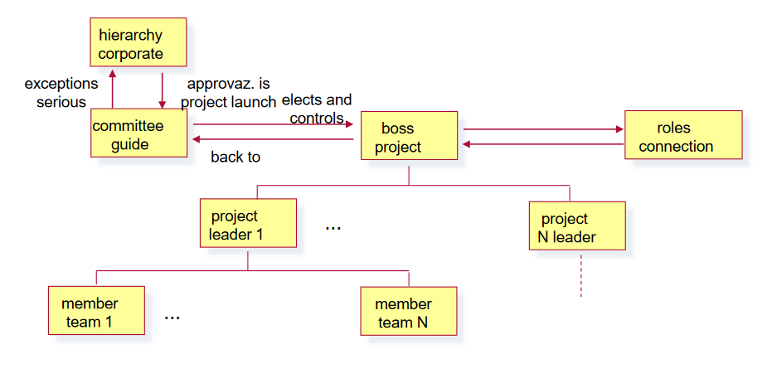
OBS, Estructura de Desglose Organizacional
La OBS representa la estructura organizativa del proyecto, la asignación estructurada de los niveles de responsabilidad del proyecto; sirve para:
Identificar y asignar responsabilidades;
Definir y comunicar el proceso de toma de decisiones;
Integrar información de tiempo/costo de acuerdo con la estructura de responsabilidad definida.
Un proyecto OBS es una representación de la organización del proyecto organizada para indicar la relación de presentación de informes dentro del contexto del proyecto. El OBS refleja la forma en que el proyecto está funcionalmente organizado.
Es una representación directa y descripción de la jerarquía y las organizaciones que proporcionarán recursos para planificar y realizar el trabajo identificado en el WBS. La OBS ayuda a la administración a centrarse en establecer la organización más eficiente, teniendo en cuenta la disponibilidad y la capacidad del personal directivo y técnico.
Los gerentes de proyecto son responsables de la creación de un OBS para sus proyectos asignados.

Slide 17
Gráfico de Gantt
Un diagrama de Gantt es una representación gráfica comúnmente utilizada de un cronograma del proyecto. Es un tipo de gráfico de barras que muestra las fechas de inicio y finalización de los elementos de un proyecto, como recursos, planificación y dependencias.
Puntos clave a considerar:
Un gráfico de Gantt es una visualización que ayuda a programar, administrar y monitorizar tareas y recursos específicos en un proyecto.
Consiste en una lista de tareas y barras que representan el progreso de cada tarea.
Las barras horizontales de diferentes longitudes representan la línea de tiempo del proyecto, que puede incluir secuencias de tareas, duración y las fechas de inicio y final de cada tarea. Un gráfico de Gantt puede variar en complejidad y profundidad, pero siempre tendrá tres componentes clave: las actividades o tareas que deben realizarse, que se ejecutan a lo largo del eje Y; hitos o etapas de progreso indicados a lo largo del eje x (ya sea en la parte superior o inferior del gráfico); y barras de progreso, denotadas como barras horizontales, que denotan cuán lejos a lo largo de cada tarea está en un punto dado.
Es el gráfico más utilizado en la gestión de proyectos.
Los diagramas de Gantt se pueden utilizar en la gestión de proyectos de todos los tipos y tamaños.

Slide 18
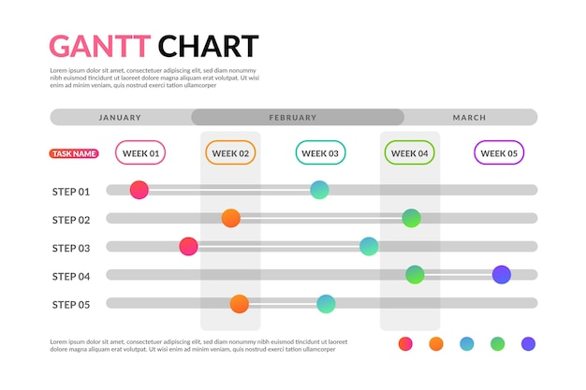
Diagrama de Gantt
Henry Gantt era un científico social y consultor de gestión que también tenía un título en ingeniería mecánica. Trabajó en el campo de la gestión científica, desarrollando métodos para agilizar y aumentar la productividad de las corporaciones y su fuerza laboral. Creó el diagrama de Gantt en la década de 1910 para ayudar a los supervisores a comprender el progreso de su fuerza de trabajo y para asegurarse de que las tareas estuvieran a tiempo.
Fuente: https://www.freepik.com/free-vector/gradient-template-gantt-chart_10182353.htm#query=gantt%20chart&position=2&from_view=search&track=sph

Slide 19
Gestión del tiempo
La gestión del tiempo es el proceso de planificación y control de cuánto tiempo dedicar a actividades específicas. Una buena gestión del tiempo permite a un individuo completar más en un período de tiempo más corto, reduce el estrés y conduce al éxito profesional.
Beneficios de la gestión del tiempo
La capacidad de administrar su tiempo de manera efectiva es importante. Una buena gestión del tiempo conduce a una mayor eficiencia y productividad, menos estrés y más éxito en la vida. Estos son algunos de los beneficios de administrar el tiempo de manera efectiva:
Alivio del estrés | Más tiempo | Más oportunidades | Capacidad para alcanzar objetivos
Un programa de tareas que se crea y sigue disminuye la ansiedad. Puedes ver que realmente estás avanzando mientras cruzas las cosas de tu lista de cosas por hacer. Esto alivia la presión de preocuparse por si está logrando sus objetivos. | Una buena gestión del tiempo le da tiempo extra para pasar en su vida diaria. Las personas que pueden administrar el tiempo de manera efectiva disfrutan de tener más tiempo para pasar en pasatiempos u otras actividades personales. | Una buena estrategia de gestión del tiempo produce más oportunidades y menos tiempo dedicado a actividades sin sentido. Uno de los rasgos más importantes que las empresas buscan es la gestión efectiva del tiempo. Cualquier organización encontraría muy ventajoso tener la capacidad de programar y priorizar el trabajo. | Las personas que practican una buena gestión del tiempo son capaces de lograr mejores metas y objetivos, y lo hacen en un período de tiempo más corto.

Slide 20
Lista de consejos para una gestión eficaz del tiempo
Después de considerar los beneficios de la gestión del tiempo, veamos algunas formas de administrar el tiempo de manera efectiva:
Establecer metas correctamente
Establece metas que son alcanzables y medibles. Utiliza el método SMART al establecer objetivos. En esencia, asegúrate de que los objetivos que estableces sean específicos, medibles, alcanzables, relevantes y oportunos.
Priorizar sabiamente
Priorizar las tareas basadas en la importancia y la urgencia. Por ejemplo, mira tus tareas diarias y determina cuáles son:
Importante y urgente: Haz estas tareas de inmediato.
Importante pero no urgente: Decide cuándo realizar estas tareas.
Urgente pero no importante: Delega estas tareas si es posible.
No urgente y no importante: Deja esto a un lado para hacerlo más tarde.
Establecer un límite de tiempo para completar una tarea
Establecer limitaciones de tiempo para completar tareas te ayuda a estar más enfocado y eficiente. Hacer el pequeño esfuerzo adicional para decidir cuánto tiempo necesita asignar para cada tarea también puede ayudarlo a reconocer los problemas potenciales antes de que surjan. De esa manera puedes hacer planes para lidiar con ellos.

Slide 21
Organizarse
Utiliza tu calendario para una gestión del tiempo a largo plazo. Anote los plazos para los proyectos, o para las tareas que forman parte de la finalización del proyecto general. Piensa en qué días podrían ser los mejores para dedicar a tareas específicas. Por ejemplo, es posible que debas planificar una reunión para discutir el flujo de efectivo en un día en que sepas que el director financiero de la compañía está disponible.
Eliminar tareas/actividades no esenciales
Es importante eliminar el exceso de actividades o tareas. Determina lo que es significativo y lo que merece tu tiempo. La eliminación de tareas/actividades no esenciales libera más de su tiempo para dedicarse a cosas realmente importantes.
Planificar con anticipación
Asegúrese de comenzar todos los días con una idea clara de lo que necesitas hacer ese día. Considera hacer que sea un hábito, al final de cada día de trabajo, seguir adelante y escribir tu lista de tareas para el siguiente día laboral. De esa manera puedes empezar a correr a la mañana siguiente.
Tomarse un descanso entre tareas
Al hacer muchas tareas sin un descanso, es más difícil mantenerse enfocado y motivado. Permite un tiempo de inactividad entre las tareas para despejar la cabeza y refrescarse. Considera tomar una breve siesta, dar un corto paseo o meditar.

Slide 22
Implicaciones de la mala gestión del tiempo
Consideremos también las consecuencias de la mala gestión del tiempo
Al no saber cuál es la siguiente tarea, sufres de pérdida de control de tu vida. Eso puede contribuir a niveles más altos de estrés y ansiedad.
Pérdida de control
La mala gestión del tiempo resulta en tiempo perdido. Por ejemplo, al hablar con amigos en las redes sociales mientras haces una tarea, te estás distrayendo y perdiendo el tiempo.
La mala gestión del tiempo generalmente hace que la calidad de tu trabajo sufra. Por ejemplo, tener que apresurarse a completar tareas en el último minuto generalmente compromete la calidad.
Tiempo perdido
Mala calidad
de trabajo
La incapacidad de planificar con anticipación y atenerse a las metas significa una mala eficiencia. Sin embargo, si no planeas con anticipación, podrías terminar teniendo que saltar de un lado a otro, o retroceder, en hacer tu trabajo. Eso se traduce en una menor eficiencia y menor productividad.
Si los clientes o su empleador no pueden confiar en ti para completar las tareas de manera oportuna, sus expectativas y percepciones se ven afectadas negativamente. Si un cliente no puede confiar en ti para hacer algo a tiempo, es probable que se lleve su dinero a otro lugar.
Flujo de trabajo deficiente
Mala reputación

Slide 23
Trabajo en equipo
«El proceso de trabajar en colaboración con un grupo de personas para lograr un objetivo».
A menudo es un componente esencial de una empresa porque con frecuencia se requiere que los compañeros de trabajo trabajen bien juntos y lo den todo en cada situación.
¿Qué es el trabajo en equipo?
En realidad, es el esfuerzo colectivo de todos y cada uno de los miembros del equipo para lograr su objetivo asignado. Ningún miembro puede permitirse sentarse y esperar que el otro miembro actúe en su nombre. Los miembros del equipo deben comprometerse con su equipo, así como con su organización para evitar conflictos.
A pesar de cualquier tensión interpersonal, significa que las personas harán un esfuerzo para trabajar juntas, utilizando sus fortalezas únicas y ofreciendo críticas constructivas.

Slide 24
¿Por qué es tan importante el trabajo en equipo en el lugar de trabajo?
El trabajo en equipo es importante en todos los lugares de trabajo. Los entornos en persona, virtuales o híbridos que mezclan remotos y en persona prosperan en el trabajo en equipo. Trabajar en colaboración es la única manera de lograr los objetivos compartidos de un equipo.
El trabajo en equipo es crucial por muchas razones que el aumento de la productividad. Te sientes apreciado por tus contribuciones y tienes un mejor entorno de trabajo cuando eres miembro de un equipo exitoso. Puedes trabajar en proyectos importantes que importan. El trabajo que tiene importancia aumenta tu compromiso y bienestar además de hacerte sentir valorado.
Mejor resolución de problemas
Mayor potencial de innovación
Miembros del equipo más felices
Mejora del crecimiento personal
Menos agotamiento
Más oportunidades de crecimiento
Aumento de la productividad
Toma de riesgos más inteligente
Menos errores
Creatividad expandida
Diez beneficios del trabajo en equipo

Slide 25
El vínculo entre el trabajo en equipo y la relación
El gran trabajo en equipo requiere grandes relaciones, que a su vez requieren:
Confianza que permite a las personas ser abiertas y honestas entre sí. Establecer confianza significa no tener que pasar tiempo preguntándose si la gente te está criticando por la espalda. Significa estar preparado para admitir haber cometido un error, ser incierto y disculparse por tratar mal a un compañero.
Respeto mutuo donde las personas pueden tener diferentes opiniones sin ser criticadas o ridiculizadas por hacerlo.
Conciencia de sí mismo y de los demás: esto significa tener inteligencia emocional, asumir la responsabilidad de tus palabras y acciones, y tener empatía con los que te rodean.
La diversidad no solo acepta opiniones y opiniones diversas, sino que en realidad les da la bienvenida por lo que suman al equipo.
Comunicación abierta y honesta que es, por supuesto, un requisito previo para cualquier buena relación, independientemente del medio de comunicación seleccionado y que permita compartir información de alta calidad.
Escuchar: hacer un esfuerzo para entender verdaderamente la visión del mundo de los demás.
Gestionar el conflicto, lo que significa centrarse en el tema, no en las personalidades involucradas en una diferencia de opinión.

Slide 26
Formación de equipos
El Team building es una técnica de gestión utilizada para mejorar la eficiencia y el rendimiento de los grupos de trabajo a través de diversas actividades. Implica muchas habilidades, análisis y observación para formar un equipo fuerte y capaz. El único motivo aquí es lograr la visión y los objetivos de la organización.
El gerente responsable de la formación de equipos debe ser capaz de descubrir las fortalezas y debilidades de los miembros del equipo y crear la mezcla correcta de personas con diferentes conjuntos de habilidades. Debe centrarse en desarrollar fuertes relaciones interpersonales y confianza entre los miembros del equipo.
El gerente debe fomentar la comunicación y la interacción entre los miembros del equipo y también reducir el estrés con la ayuda de varias actividades de formación de equipos.
La formación de equipos no es un acto de una sola vez. Es un proceso paso a paso que tiene como objetivo traer un cambio deseable en la organización. Los equipos generalmente se forman para una tarea o proyecto en particular y son principalmente a corto plazo.

Slide 27
Los diversos pasos involucrados en la formación de equipos son los siguientes:
Identificar la necesidad de formación de equipos: el gerente primero tiene que analizar el requisito de un equipo para completar una tarea en particular. Debe averiguar el propósito del trabajo que se va a realizar, las habilidades requeridas para el trabajo y su complejidad antes de formar un equipo;
Definir objetivos y conjunto de competencias requeridas: a continuación viene el escalonamiento de los objetivos organizacionales y las habilidades necesarias para cumplirlo.
Considerar los roles de equipo: el gerente considera los diversos aspectos, es decir, las interacciones entre los individuos, sus roles y responsabilidades, fortalezas y debilidades, composición e idoneidad de los posibles miembros del equipo.
Determinar una estrategia de team building: ahora el responsable tiene que entender bien el marco operativo para garantizar una formación de equipo eficaz. Él/ella debe estar seguro de los objetivos, roles, responsabilidades, duración, disponibilidad de recursos, capacitación, flujo de información, retroalimentación y fomento de la confianza en el equipo.
Desarrollar un equipo de personas: en esta etapa, los individuos se reúnen para formar un equipo juntos. Cada miembro se familiariza con sus roles y responsabilidades dentro del equipo.

Slide 28
6. Establecer y comunicar las normas: se discuten las reglas con respecto a la presentación de informes de los miembros del equipo, los horarios de las reuniones y la toma de decisiones dentro del equipo. Se anima a las personas a hacer preguntas y dar sus puntos de vista para desarrollar una comunicación abierta y saludable en el equipo.
7. Identificar las fortalezas del individuo: varios ejercicios de formación de equipo se llevan a cabo para resaltar las fortalezas de los individuos. También ayuda a familiarizar a los miembros del equipo con las fortalezas y debilidades de los demás.
8. Sé parte del equipo: en este punto, el gerente necesita involucrarse con el equipo como miembro y no como jefe. Hacer que las personas se den cuenta de su importancia en el equipo y tratar a cada miembro por igual es necesario. Los miembros del equipo deben ver a su gerente como su líder de equipo, mentor y modelo a seguir.
9. Monitorización del rendimiento: el siguiente paso es verificar la productividad y el rendimiento del equipo en su conjunto. Implica descubrir lagunas y la razón de ello. Este paso es necesario para mejorar el rendimiento y la productividad del equipo a largo plazo.
10. Programar reuniones: uno de los pasos más cruciales es celebrar reuniones intencionales de vez en cuando para discutir el desempeño del equipo, los problemas relacionados con las tareas y discutir el curso de acción futuro.
11. Disolver el equipo: por último, el gerente necesita evaluar los resultados y recompensar a los individuos en su contribución y logro. Finalmente, el equipo está disperso en el cumplimiento del objetivo para el que se formó.

Slide 29
UNIDAD 4: C) Liderazgo
Una de las principales responsabilidades de un gerente es asegurar la realización de todas las tareas a tiempo y el estricto cumplimiento de las políticas. Y para estas habilidades de liderazgo son importantes. La habilidad de liderazgo implica:
Crear y compartir una visión de los posibles logros de la organización
Comunicarse con los empleados y crear buenas relaciones interpersonales
Motivar e inspirar a los miembros del equipo a desempeñarse mejor.
El liderazgo también asegura que los gerentes creen un ambiente positivo en el trabajo. Esto también ayuda a mejorar el rendimiento de cada empleado o grupo de personas, aumenta su moral y conduce a un equipo productivo e innovador.
Las redes informales y sociales que utilizas para motivar a las personas a actuar son ejemplos de liderazgo. Si los gerentes son buenos líderes, los miembros de su personal estarán ansiosos por trabajar duro para cumplir con los objetivos de la organización.
Las ciencias del comportamiento han avanzado mucho nuestro conocimiento de esta función gerencial. Los estudios sobre actitudes laborales y rasgos de personalidad podrían ayudar a los gerentes a comprender mejor cómo administrar a sus empleados. Por ejemplo, esta investigación revela que los gerentes primero deben comprender las personalidades, valores, actitudes y emociones de sus subordinados para convertirse en líderes efectivos.

Slide 30
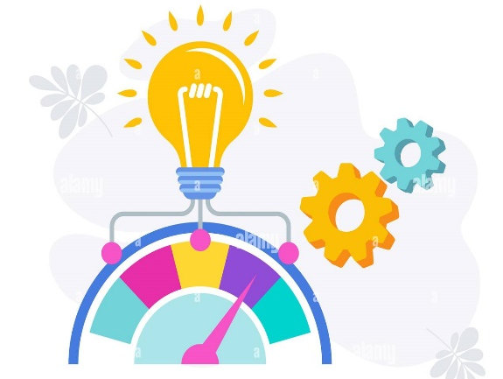
UNIDAD 5: D) Control
El control implica garantizar que el rendimiento no se desvíe de las normas. El control consta de tres pasos, que incluyen:
Seguimiento de las actividades en curso
Establecimiento de normas de rendimiento/salida;
Comparar el rendimiento real con las normas;
Identificar áreas que necesitan mejoras (pueden ser procesos, políticas o prácticas);
Tomar medidas correctivas cuando sea necesario.
Dos técnicas de control tradicionales son:
Presupuesto: Una auditoría presupuestaria proporciona información sobre dónde se encuentra la organización con respecto a lo que estaba previsto o presupuestado, mientras que una auditoría de rendimiento podría tratar de determinar si las cifras comunicadas son un reflejo del rendimiento real.
Auditorías de rendimiento: una auditoría implica un examen y verificación de registros y documentos justificativos.

Slide 31
Tareas
En base a lo que has estudiado en esta unidad, ¿puedes resolver los ejercicios en las siguientes diapositivas?
Tendrás que tomar decisiones sobre situaciones complicadas en las que utilizarás el conocimiento que has adquirido.
Toma decisiones
Expande tu pensamiento
Tendrás que abrir tu mente y pensar como si estuvieras realmente en esa situación, usando tu mejor herramienta: tu cerebro.

Slide 32
Tarea 1: Tag Team Tiempo de juego
Introducción: ¿De qué se trata todo esto?
Tarea: ¿Cuál es la actividad?
Ejercicios de planificación/adaptación en la formación de equipos
Este ejercicio de adaptación requiere solo unas pocas herramientas simples, que incluyen hojas grandes de papel, bolígrafos y marcadores. En este ejercicio, los participantes se dividen en grupos de 4-8 personas y se les instruye a compartir con su grupo sus fortalezas individuales y atributos positivos que sienten que prestarían al éxito de su grupo. Tienen que anotar estas fortalezas y atributos en un pedazo de papel. Después de la discusión grupal, a cada equipo se le da una hoja grande de papel, papeles para bocetos, rotuladores y un bolígrafo.

Slide 33
Tarea 1: Tag Team Tiempo de juego
Proceso: ¿Qué voy a hacer?
A continuación, se debe instruir a los grupos para que creen el «miembro defintivo del equipo» combinando las fortalezas y los atributos positivos de cada miembro del equipo en una persona imaginaria. A esta «persona» también se le debe dar un nombre, tener una imagen dibujada de ellos y tener sus diferentes atributos etiquetados. El grupo también debe escribir una historia sobre esta persona, destacando todas las cosas que su persona imaginaria puede hacer con todos sus atributos asombrosos. Al final del ejercicio, cada grupo debe compartir su persona con el grupo y leer la historia que lo acompaña.

Slide 34
Tarea 1: Tag Team Tiempo de juego
Resultados del aprendizaje: ¿Qué voy a aprender?
Competencia
LifeComp
Autorregulación: conciencia y manejo de las emociones, pensamientos y comportamientos
Empatía: la comprensión de las emociones, experiencias y valores de otra persona, y la provisión de respuestas apropiadas
Colaboración: participación en grupo de actividad y trabajo en equipo reconociendo y respetando a los demás
Competencia
EntreComp
Visión: trabaja hacia tu visión del futuro
Movilización de recursos: reúne y administra los recursos que necesitas
Movilizar a otros: inspirar, entusiasmar y llevar a otros a bordo
Trabajar con otros: formar equipo, colaborar y establecer una red

Slide 35
Tarea 2: El dilema del prisionero
Introducción: ¿De qué se trata todo esto?
Tarea: ¿Cuál es la actividad?
Negociación, Comunicación, Cooperación
Esta construcción ha atraído el interés de miles de psicólogos interesados en el trabajo en equipo y el egoísmo.
En particular, es posible aplicar este paradigma dentro de un juego de cooperación estimulante y acelerado.
Los participantes en la formación de equipos se dividen en dos subgrupos y se les pide que elijan si confesar o no un crimen hipotético del que son acusados.
El dilema surge del hecho de que la sanción se dividirá de manera diferente en función de cómo cada uno de los dos subgrupos decida responder.

Slide 36
Tarea 2: El dilema del prisionero
Proceso: ¿Qué voy a hacer?
El dilema surge del hecho de que la sanción se dividirá de manera diferente en función de cómo cada uno de los dos subgrupos decida responder. En concreto, si uno de los dos grupos de confrontación decide confesar y el otro no lo hace, habrá una pena reducida para el primero y cinco años de prisión para el segundo; si todos los equipos confiesan, ambos serán encarcelados por 4; si nadie admite el crimen, la sentencia conjunta será de 1 año.

Slide 37
Tarea 2: El dilema del prisionero
Resultados del aprendizaje: ¿Qué voy a aprender?
Competencia
LifeComp
Autorregulación: conciencia y manejo de las emociones, pensamientos y comportamientos
Flexibilidad: capacidad para gestionar transiciones e incertidumbre, y para enfrentar desafíos
Empatía: la comprensión de las emociones, experiencias y valores de otra persona, y la provisión de respuestas apropiadas
Colaboración: participación en grupo de actividad y trabajo en equipo reconociendo y respetando a los demás
Pensamiento crítico: evaluación de información y argumentos para apoyar conclusiones razonadas y desarrollar soluciones innovadoras
Competencia
EntreComp
Detección de oportunidades: utiliza tu imaginación y habilidades para identificar oportunidades para crear valor
Pensamiento ético y sostenible: evaluar las consecuencias y el impacto de las ideas, oportunidades y acciones
Visión: trabaja hacia tu visión del futuro
Trabajar con otros: formar equipo, colaborar y establecer una red
Hacer frente a la incertidumbre, la ambigüedad y el riesgo: tomar decisiones frente a la incertidumbre, la ambigüedad y el riesgo

Slide 38
Autoevaluación
Preguntas de opción múltiple: consolida tu aprendizaje
Pregunta 1: ¿Cuáles son las actividades del marco POLC?
a) Planificación, organización, liderazgo, control
B) Poner, abrir, aprender, cortar
C) Conectar, ordenar, capitalizar, enlazar
D) No hay respuesta correcta
Pregunta 2: Con la estructura de equilibrio de trabajo es posible
a) Asignar responsabilidades
B) Generar estimaciones
C) Recopilar datos de progreso
D) Todas las respuestas son correctas
Pregunta 3: ¿Cuál de las siguientes actividades no forma parte de la gestión?
a) Planificación
B) Organización
C) Construcción de equipos
D) Venta

Slide 39
Autoevaluación
Preguntas de opción múltiple: consolida tu aprendizaje
Pregunta 4: La formación de equipos requiere...
a) Varios pasos
B) Lista específica de actividades
C) Seguir un modelo que se aplique a todos
D) Pocas actividades
Pregunta 5: ¿Por qué el trabajo en equipo es importante?
a) Aumento del potencial de innovación
B) Toma de riesgos más inteligentes
C) Creatividad ampliada
D) Todas las respuestas son correctas

Slide 40
Autoevaluación
Preguntas de opción múltiple: soluciones
Pregunta 1: ¿Cuáles son las actividades del marco POLC?
a) Planificación, organización, liderazgo, control
B) Poner, abrir, aprender, cortar
C) Conectar, ordenar, capitalizar, enlazar
D) No hay respuesta correcta
Pregunta 2: Con la estructura de equilibrio de trabajo es posible
a) Asignar responsabilidades
B) Generar estimaciones
C) Recopilar datos de progreso
D) Todas las respuestas son correctas
Pregunta 3: ¿Cuál de las siguientes actividades no forma parte de la gestión?
a) Planificación
B) Organización
C) Construcción de equipos
D) Venta

Slide 41
Autoevaluación
Preguntas de opción múltiple: soluciones
Pregunta 4: La formación de equipos requiere...
a) Varios pasos
B) Lista específica de actividades
C) Seguir un modelo que se aplique a todos
D) Pocas actividades
Pregunta 5: ¿Por qué el trabajo en equipo es importante?
a) Aumento del potencial de innovación
B) Toma de riesgos más inteligentes
C) Creatividad ampliada
D) Todas las respuestas son correctas

Slide 42
Resumen
Gestión
Gestión del tiempo
La gestión es la coordinación y administración de tareas para lograr un objetivo. Tales actividades de administración incluyen establecer la estrategia de la organización y coordinar los esfuerzos del personal para lograr estos objetivos mediante la aplicación de los recursos disponibles.
La gestión del tiempo es el proceso de planificación y control de cuánto tiempo dedicar a actividades específicas. Una buena gestión del tiempo permite a un individuo completar más en un período de tiempo más corto, reduce el estrés y conduce al éxito profesional.
Formación de equipos
Trabajo en equipo
El Team building es una técnica de gestión utilizada para mejorar la eficiencia y el rendimiento de los grupos de trabajo a través de diversas actividades. Implica muchas habilidades, análisis y observación para formar un equipo fuerte y capaz. El único motivo aquí es lograr la visión y los objetivos de la organización.
Significa que las personas tratarán de cooperar, utilizando sus habilidades individuales y proporcionando retroalimentación constructiva, a pesar de cualquier conflicto personal entre individuos.

Slide 43
https://eagletraining.co.uk/2020/11/26/importance-of-working-with-others/#:~:text=Well%2C%20working%20with%20others%20is,culture%2C%20rules%2C%20and%20values.
https://www.toppr.com/guides/business-management-and-entrepreneurship/nature-of-management-and-its-process/management-functions
https://corporatefinanceinstitute.com/resources/careers/soft-skills/time-management-list-tips/
Gestión de proyectos y proyectos informáticos, Guido Nicelli, Fodnazione Politecnico di Milano, Innovazione Digitale
https://slideplayer.it/slide/199543/
https://hbr.org/2020/01/time-management-is-about-more-than-life-hacks?registration=success
https://hbr.org/2016/06/the-secrets-of-great-teamwork
https://slack.com/intl/it-it/blog/collaboration/mastering-time-management-at-work
Recursos

Slide 44
¡Muchas gracias!
Continúa tu formación en www.projectspecial.eu!

